Slide 1



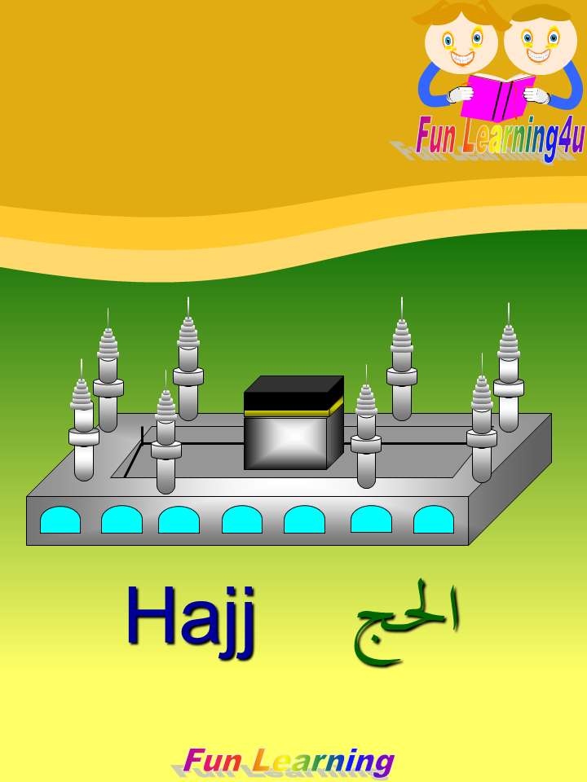
م
م
س
س
ط
ط
8th day, يوم 8
المروة
الصفا,
Marwah
Safa
المبيت بمنا
السعى
م
الطواف
Sa’ee
م
Tawaaf
س
س
Stay at Mina
ط
ط
Fun Learning
Fun Learning
Fun Learning

Slide 2



ط
ط
Eid
العيد
2
3
10th day,يوم 10
التحلل الأصغر
طواف الإ فاضة
ذبح الهدي
Termination of Ihraam
Tawaaf el-Ifadah
Sacrifice
ط
ط
Fun Learning
Fun Learning
Fun Learning

Slide 3
1
Eid
العيد
10th day,يوم 10
جمرة العقبة الكبرى
Sacrifice
Big Jammarat Al-Aqabah
Fun Learning
Fun Learning
Fun Learning

